Slide 1
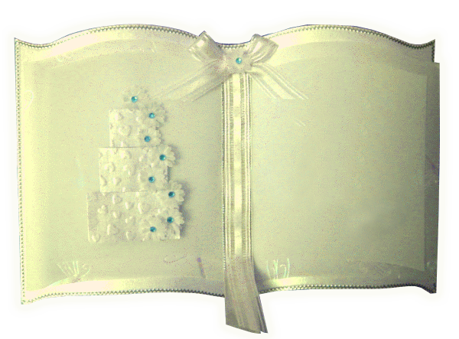
Chào mừng các bạn 9a5
Giáo viên: Vũ Hồng Tâm

Slide 2
Tập phóng tranh, ảnh
(Tiết 1)

Slide 3
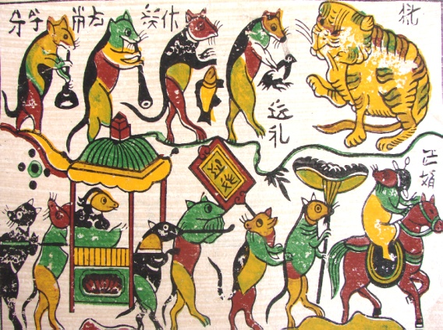
I/ Quan sát, nhận xét
1
2
-Em hãy quan sát và cho biết các bức tranh trên giống và khác nhau như thế nào?

Slide 4
Khái niệm:
- Phóng tranh là vẽ lại tranh ở kích thước to hơn sao cho đúng, cho giống về hình dáng chung, về tỉ lệ bộ phận và đậm nhạt sáng tối.
- Phóng to bao nhiêu lần là tùy thuộc vào mục đích của người sử dụng.

Slide 5
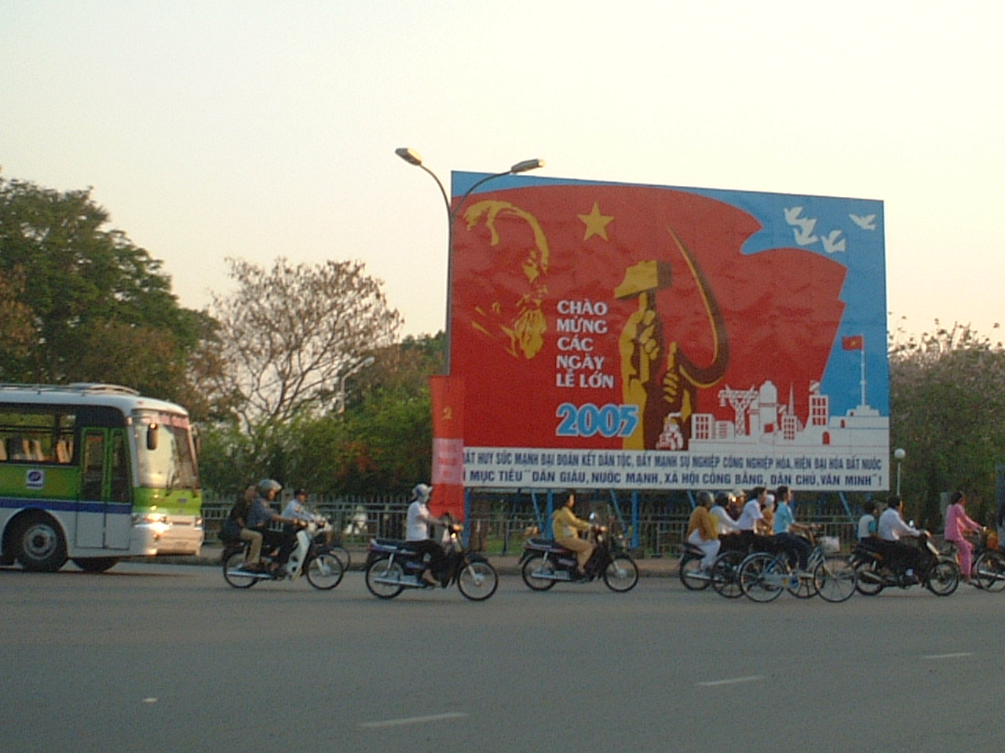
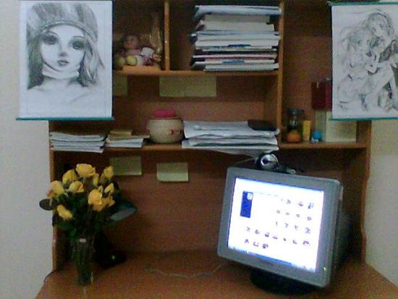
I/ Quan sát, nhận xét
Phóng tranh cổ động để tuyên truyền quảng cáo
Phóng tranh, ảnh trang trí góc học tập

Slide 6
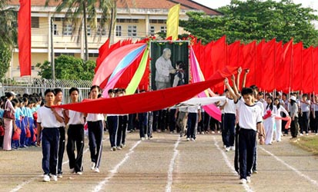
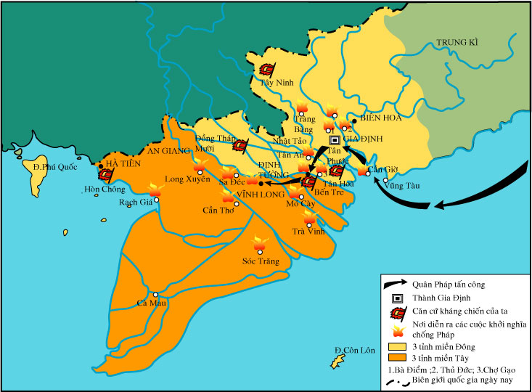
I/ Quan sát, nhận xét
Mét vµi VÝ dô
Phóng ảnh Bác Hồ trong những ngày lễ kỉ niệm
Phóng tranh ảnh, bản đồ phục vụ các môn học

Slide 7
I/ Quan sát, nhận xét
Phóng tranh ,ảnh phục vụ lễ hội.

Slide 8
*Phóng tranh, ảnh có tác dụng gì?
-Phóng tranh, ảnh để phục vụ cho các môn học (Toán, Địa lý, Lịch sử, Sinh học, Mỹ thuật,….)
-Phóng tranh, ảnh để làm báo tường.
-Phóng tranh, ảnh nhằm phục vụ lễ hội.
-Phóng tranh, ảnh để trang trí góc học tập.

Slide 9
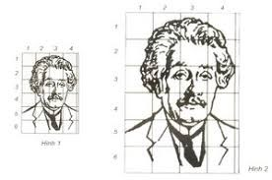
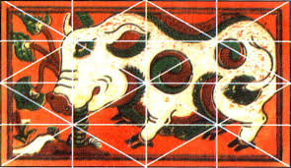
1
2

Slide 10
II - Cách phóng tranh, ảnh

Slide 11
II - Cách phóng tranh, ảnh
Kẻ ô vuông
Cách1
2cm
2cm
B1: Đo chiều cao, chiều ngang của hình định phóng. Kẻ các ô vuông bằng nhau

Slide 12
II/ CÁCH PHÓNG TRANH,ẢNH
B2: Muốn phóng to kích thước tranh ảnh gấp bao nhiêu lần thì tăng tỷ lệ ô vuông lên bấy nhiêu lần.
4
2cm
3
4
2cm
3
2
2
1
1
1
2
3
4
1
2
3
4

Slide 13
II - Cách phóng tranh, ảnh
2cm
4
2cm
3
2
1
1
2
3
4
B3: Dựa vào các ô đã kẻ để vẽ hình, vẽ màu.

Slide 14
CHÚ Ý
+ Tìm vị trí của hình qua các đường kẻ ô vuông
+ Vẽ hình phải giống mẫu
+ So sánh các khoảng cách thật chính xác

Slide 15
II - Cách phóng tranh, ảnh
Kẻ ô theo đường chéo
Cách 2
B1: Kẻ các đường chéo và các ô hình chữ nhật nhỏ trên hình mẫu

Slide 16
II - Cách phóng tranh, ảnh
B3: Dùng thước kẻ kéo dài đường chéo của tranh, ảnh định phóng. Dựa vào đường chéo có thể phóng hình với tỉ lệ tùy ý.
B5: Nhìn hình mẫu, dựa vào các đường vừa kẻ, xác định vị trí của hình trên giấy.
B7: Nhìn mẫu, điều chỉnh hình và vẽ màu.
B2: Đặt tranh, ảnh vào góc dưới bên trái tờ giấy.
B4: Kẻ ô ở hình lớn.
B6: Dựa vào hình mẫu, vẽ phác hình.

Slide 17
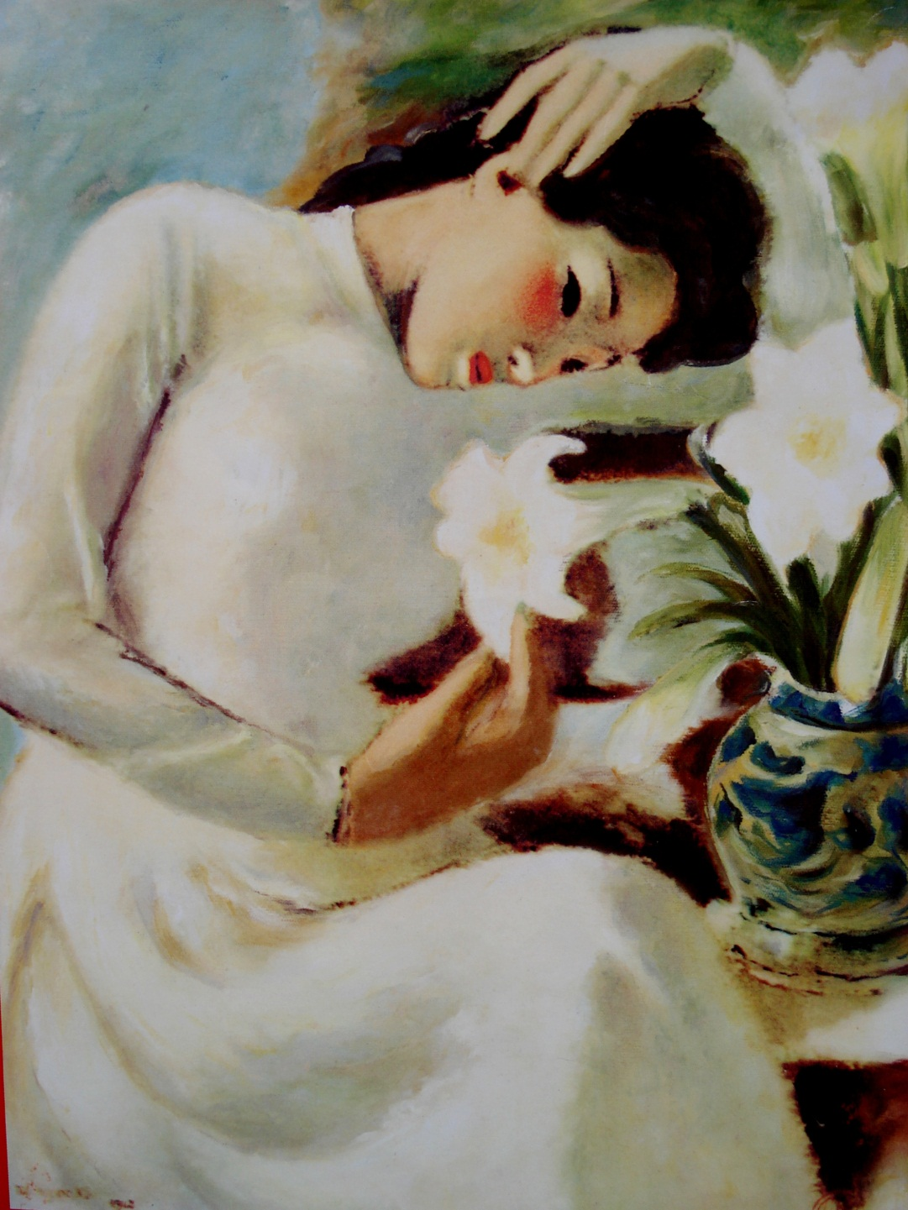
CHÚ Ý
Khi phóng tranh, ảnh ta có thể to gấp rất nhiều lần so với mẫu

Slide 18
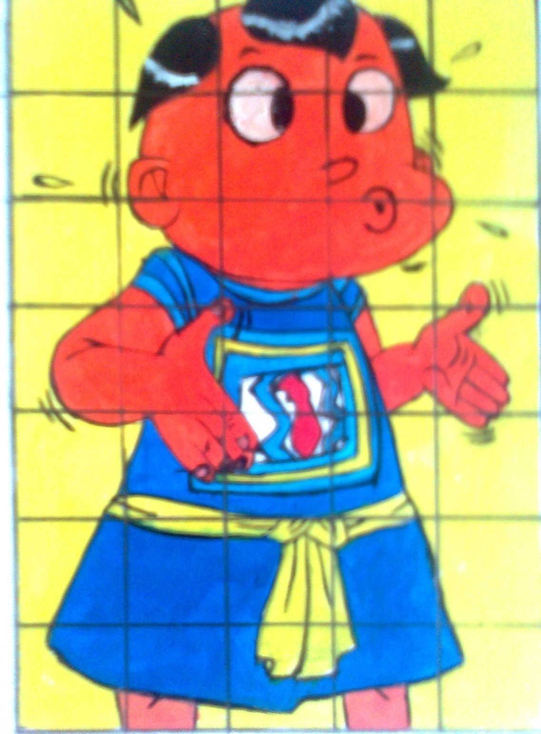

Slide 19
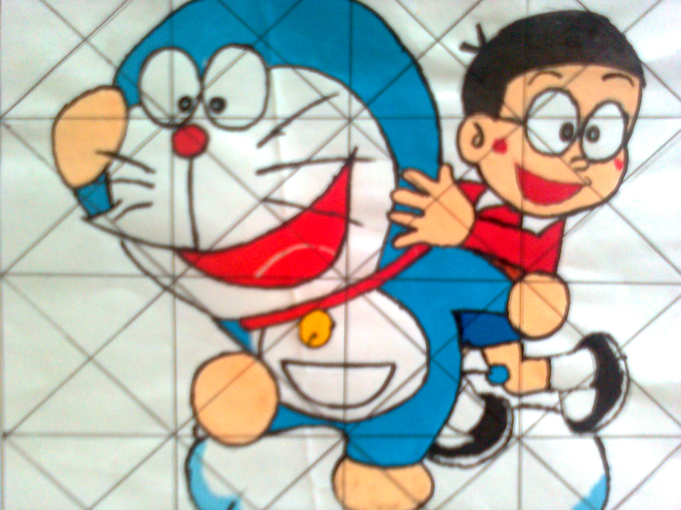

Slide 20
III – Thực hành
Em hãy chọn một bức tranh, ảnh để phóng tranh.
Tập phác tỷ lệ.
khổ giấy A4.

Slide 21
Dặn dò: - Chụp ảnh bài vẽ thi học kỳ II vẽ đề tài quê hương em, gửi vào zalo số ĐT:0983611671 hoặc gmail: tamquangcao304@gmail.com vào tiết 4 sáng thứ sáu 14/5/2021. Nhớ gắn kèm họ tên và lớp. - Bảo quản bài để khi đi học trực tiếp sẽ nộp lại bài.

